Slide 1
第3回【雇用・労働と社会保障】労働市場の変化、男女共同参画、ワークライフバランス
社会保障Ⅰ
教科書：第1章現代社会と社会保障
第２節経済環境の変化
・第3節労働環境の変化
ｐ.８～p.22
2025 年4月24日（木）
3限目13：00～14:30
講義室 3F304
担当：原 俊彦
担当 原 俊彦（札幌市立大学）t.hara@scu.ac.jp

Slide 2
今日のお話
第２節 経済環境の変化
  経済の動向
  低成長経済の影響
  経済政策と社会保障の課題
第３節 労働環境の変化
  雇用と労働の動向
  雇用と労働の変化がもたらす影響

Slide 3
第２節 経済環境の変化
１.経済の動向 （１）経済成長
国内外の経済の動きは社会保障に多大な影響を及ぼす。
好況（好景気）⇒雇用・所得の増加⇒税収・財源の増加⇒福祉welfareの充実⇒幸福happinessの増大
不況（不景気）⇒雇用・所得の減少／失業・貧困の増加⇒税収・財源の逼迫⇔社会保障social securityの必要性の増大

Slide 4
経済的豊かさの向上をめざす政策⇒そのための経済指標
国内総生産（GDP:Gross Domestic Product)１年間に国内で生み出された付加価値（モノやサービス）の価格の合計。単位：円・ドル。（★お金にならないものは☓）
経済成長率＝△GDPの増加÷昨年のGDP 単位 ％

Slide 5
第２節 経済環境の変化
１.経済の動向 （１）経済成長
【日本の経済成長率の推移】
1956（S31)年～1973（S48)年＝平均9.1％(高度経済成長期)
1974（S49)年～1990（H2)年＝平均4.2％(安定成長期)
1990（S49)年～2025（R７）年＝約１％(低成長期：失われた30年＋α？) いつまで続く？

Slide 6
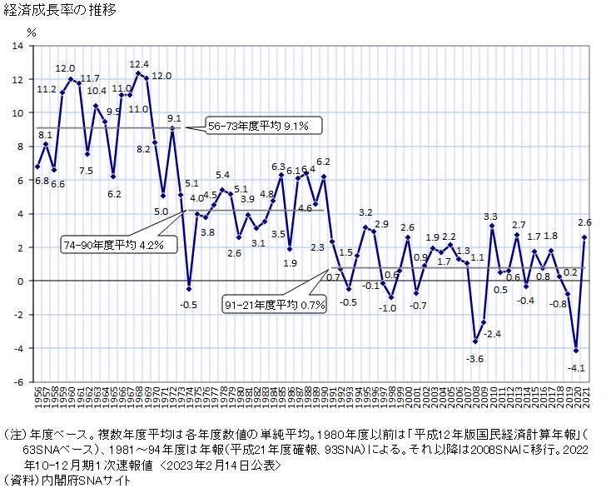
日本の経済成長率の推移
バブル経済崩壊
コロナショック
経済実情データ図録 http://honkawa2.sakura.ne.jp/4400.html
★経済ショックは追記（原）
。
リーマンショック
石油ショック
＊2025年 トランプショックとなる危険性がある。

Slide 7
★ここから第２節 経済環境の変化
１.経済の動向 （１）経済成長②
【日本のGDPの推移】
1956年戦前のレベル（10兆円）を回復。「もはや戦後ではない｝
1968年米国に次ぐ世界第2位となり、高度経済成長期を迎え、GDPは100兆円を突破。「ジャパン・アズ・ナンバーワン」
2010年中国に抜かれ世界第３位に転落。
2024年ドイツに抜かれ世界4位
2025年にはインドに抜かれて5位？
＊こういうのをジリ貧といいます。

Slide 8
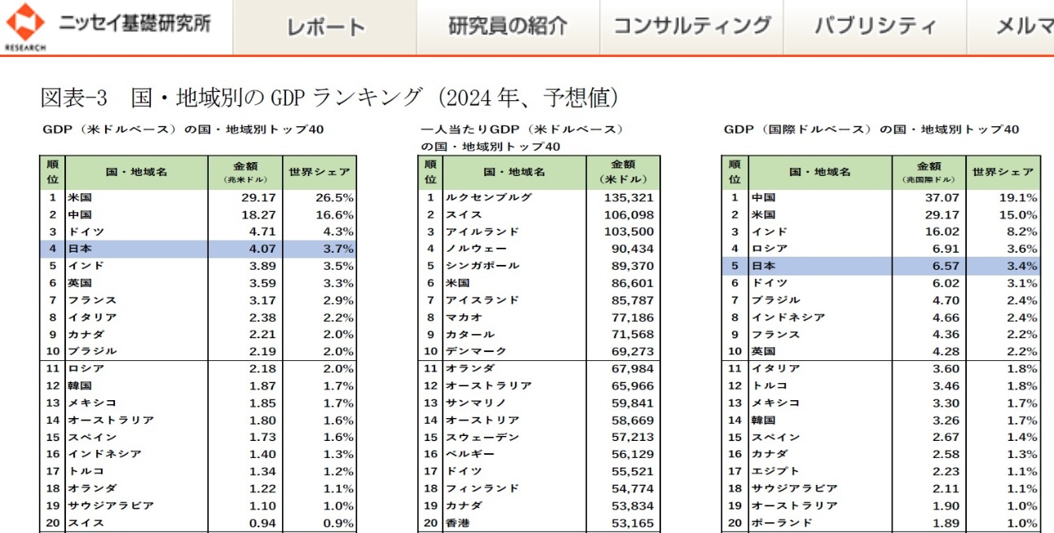
日本のGDP・１人当りGDPの国際比較
図表でみる世界のGDP－日本が置かれている現状と世界のトレンド
1人あたりGDPでも、日本は22位、韓国より下。

Slide 9
【最新情報】日本のGDPは縮減・ドイツに抜かれて、世界第4位に転落
2023年の国内総生産（GDP）は、物価の影響をふくめた名目GDPが前年より5・7%増え、591・4兆円だった。米ドルに換算すると1・1%減の4・2兆ドルで、ドイツ（4・4兆ドル）に抜かれて世界4位に転落した。1968年に西ドイツ（当時）を追い越して以来、55年ぶりに日独が逆転した。
⇒失われた30年の間に日本だけデフレ（物価が下がる）が進み、円安になった。名目では成長しても実質（ドルベース）では縮減している。

Slide 10
【最新情報】日本の1人当りGDP（2023年は3万5390ドル（549万円）31位
日本の1人当りGDP（2023年は3万5390ドル（549万円： 1ドル155円）31位だが、1ドル100円なら15位だ！
1位のルクセンブルグは13万2370ドル（2052万円！）

Slide 11
経済成長についての大事なポイント
GNPは人口が多いほど多くなる。中国やインド
１人あたりのGNPは人口が少ない方が多くなる。ルクセンブルグやサウジアラビア。
経済成長率は開発国の方が高く先進国では低くなる。人間の成長と同じ。
０％成長＝不景気になる。現状を維持するには２％程度の成長が必要だから。
日本の経済成長はランクは下がったが、依然として豊かな国である点に変わりはない。
＊貧乏な国の方が多い。文句を言ったらバチが当たる！

Slide 12
第２節 経済環境の変化
１.経済の動向 （２）国民所得①
国民（総）所得（National Income NI：Gross National Income GNI) （分配面）国民に対して分配された所得（雇用者の賃金・財産収入）の合計⇔GDP（生産面）
GNI=GDP（国内生産）＋海外との貿易・資本取引
日本の国民所得の最新の数値は調べてもよくわからないが、GNIはGDPに比例すると考えて良い。

Slide 13
国民所得（補足）
①国民所得NI (要素費用表示)=雇用者所得+企業所得+財産所得
②国民所得(市場価格表示)= ①+ 純間接税(消費税など）
③国民総所得GNI（Gross National Income）＝②＋固定資本減耗
★GDP国内総生産＝日本企業が海外支店等で生産したモノやサービスは含まない。GNI国民総所得＝海外支店等の所得も含む。

Slide 14
GDP・国民所得などの問題点
市場取引のみ＝家事育児などの無償労働は含まない
儲けの総額のみ＝環境破壊・長時間労働などによる福祉の減退や市民による非営利活動・シェアエコノミーなどによる福祉の増進などは測れない。
⇒GNPや１人あたりGNPは良くなっても、競争が激しく、貧富の格差も大きければ、幸福度は低下するのではないかという疑問が生じる。

Slide 15
新しい経済・福祉指標の例
幸福度：ブータンの国民総幸福量（GNH：Gross National Hapiness:)
イギリスのシンクタンク地球幸福度指数（HPI: Happy Planet Index）⇒持続可能性、環境保護、文化の多様性、社会関係資本など、経済的豊かさ以外の「福祉」をいかに評価するか？

Slide 16
関連用語
★シェアリング・エコノミー（共有経済）；モノやサービスを個人として所有・消費するのではなく、シェア（共有）するという考え方に立ち展開する経済。カーシェアリング、シェアハウス、リサイクル、リユースなど。
★社会関係資本（Social Capital) 「個人間のつながり, 社会的ネットワークとそこから生じる互酬性と信頼性の規範」（パットナム）

Slide 17
第２節 経済環境の変化
2.低成長経済の影響（１）所得の状況
2022（令和４）年 国民生活基礎調査の概況
１世帯あたりの平均所得金額：全世帯545.7万円、高齢者世帯318.3 万円、「高齢者世帯以外の世帯は 665 万円、児童のいる世帯が 785 万円。
1994(H6)年の全世帯664.2万円から100万円以上の減少。★低成長経済（失われた30年、先進国の中でも特異）
平均より低い世帯は全体の61.6％, 100万円未満6.7％、100万円-200万円未満13.0％、200万円-300万円未満14.6％、300万円-400万円未満12.7％（400万円未満未満47％。中央値423万円）
世帯人員1人あたり平均所得金額：世帯主が50～59歳291.9万円（最高：年功序列・退職前）、70歳以上194.6万円（最低：年金収入・現在の高齢世代）

Slide 18
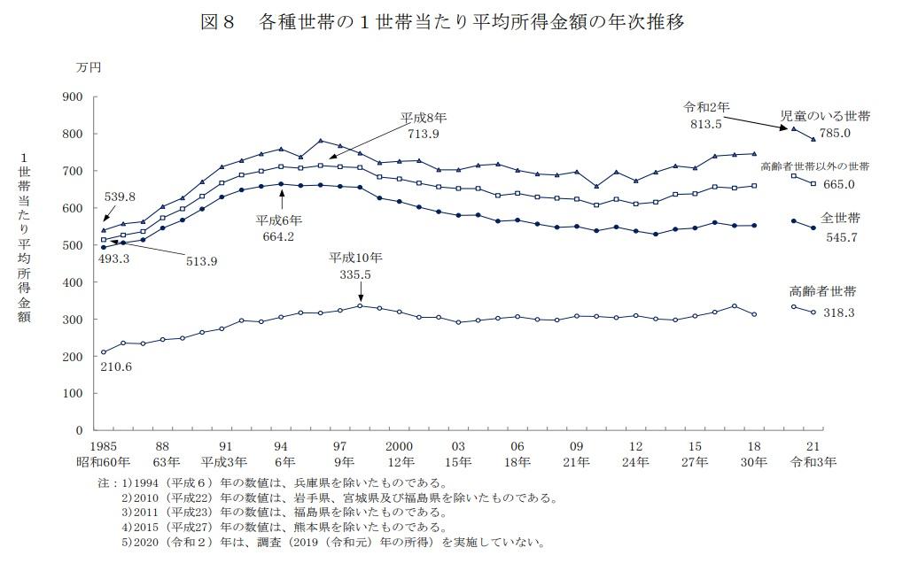
１世帯あたりの平均所得金額 1985/2021年
2022（令和４）年 国民生活基礎調査の概況

Slide 19
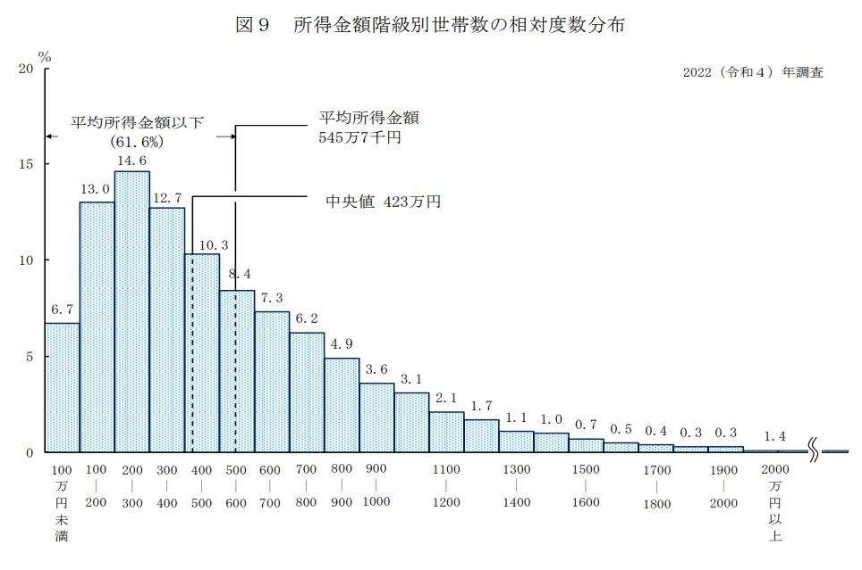
１世帯あたりの平均所得金額の分布
2018年
平均所得以下 61.1％％
2018年
平均 552.3 万円
2018年
中央値 437 万円
世帯所得が年間156万円未満＝生活保護の対象者
生活保護の受給率 全世帯の約3％
*2018年よりも数値が悪化している点に注意
2022（令和４）年 国民生活基礎調査の概況

Slide 20
第２節 経済環境の変化
2.低成長経済の影響（２）貯蓄と負債の状況①
2022（令和４）年 国民生活基礎調査の概況
【貯蓄の状況】全世帯では「貯蓄がある」は 82.4％。「１世帯当たり平均貯蓄額」は 1368 .3万 円. 高齢者世帯では「貯蓄がある」は 80.7％で、「１世帯当たり平均貯蓄額」は 1603.9万 円.年齢階級別では「60～69 歳」が 1738 .8 万 円で最も高く、次いで「70 歳以上」が 1594.7 万 円
★年寄りは年金だけでは足りないので貯金が多い。若い人は貯めている最中なので少ない。
★「貯蓄なし」は全世帯の11％。母子世帯では22.5%
【借入金の状況】全世帯では「借入金がある」は 24.7％で、「１世帯当たり平均借入金額」は 390 万 6 千円となっている。児童のいる世帯では、「借入金がある」は 55.7％で「１世帯当たり平均借入金額」は 1185 .1万 円となっている。「30～39 歳」が 1211.4万 円と最も高く、「40～49 歳」が 970 万 4 千円となっている。
★家族形成期＝住宅ローン（25年）を組むので借入金が1千万円以上ある。

Slide 21
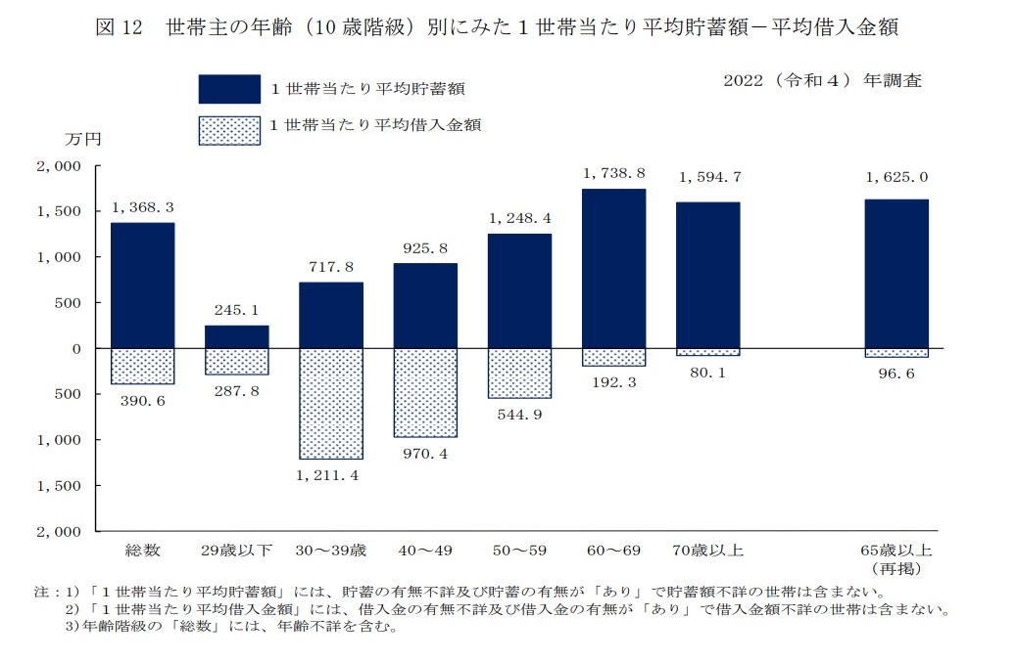
世帯主の年齢（10 歳階級）別にみた１世帯当たり平均貯蓄額－平均借入金額
2022（令和４）年 国民生活基礎調査の概況

Slide 22
第２節 経済環境の変化
３.経済政策と社会保障の課題
（１）グローバル経済と「持続可能性」
グローバル化（globalization< globe＝球体・地球、全球化Quánqiú huà)⇔自由貿易による国際競争、金融市場の拡大、情報化=ヒト・モノ・カネが国境を越えて移動、例：EU
  金融経済（投資経済）中心・富の集中・偏在
  IT化（情報技術) ⇒AI（人工知能),ビッグデータ分析、IoT(モノのインターネット化)⇒第四次産業革命（①軽工業⇒②重工業⇒③情報（機器）産業⇒④AI・ロボットが生産の中心へ）
  新たな巨大市場の誕生：中国・インドなど
地域経済（実態経済）＝地元でモノやサービスを生む。地場産業・地元商店街・地産地消
グローバル経済の発展⇒地域経済の衰退。シャッター商店街、地元企業の倒産、産業移転、買い物難民化、就業機会の不足、人口流出⇒労働力の不足・非正規雇用の増加など。負のスパイラル

Slide 23
第２節 経済環境の変化
３.経済政策と社会保障の課題
（２）経済・財政政策と「社会保障・税の一体改革」①
2001(H13)年：小泉内閣による構造改革,郵政サービスや公共サービスの民営化、規制緩和、地方分権化。競争による経済活性化をめざす。
2012(H24)年：安倍内閣による「アベノミックス」インフレターゲット（2％）・異次元の金融緩和（0金利、マイナス金利）によるデフレ脱却をめざす。
GDPの拡大、株価上昇、円安、失業率の低下の効果はあったが、デフレは止まらず、賃金の低下、非正規雇用の拡大、経済格差の拡大、公共投資の削減・福祉水準の停滞などにより、公共の福祉は後退し、暮らしにくくなった。
国債の大量発行⇒国債の債務（2024 年度末には1105兆円）日本の人口をざっと1億人とすれば、赤ちゃんから老人まで1人あたり1千100万円超の借金）

Slide 24
第２節 経済環境の変化
３.経済政策と社会保障の課題
（２）経済・財政政策と「社会保障・税の一体改革」②
2011（H23)年 社会保障・税の一体改革（2009年の民主党政権の成立と2012年の自民党政権への復帰の過渡期）「社会保障制度の維持存続のために消費税を増税してゆく」方向性が示された。
2012（H24)年 社会保障制度改革推進法「安定した財源を確保しつつ受益と負担の均衡がとれた持続可能な社会保障制度の確立を図る」⇒「社会保障の主要な財源に消費税を充てる」。重点政策「年金・医療・介護・少子化対策」
社会保障・税の一体改革＝「持続可能な社会保障」
グルーバル経済の進展により経済格差の是正＝所得再分配が必要。増税による現行制度の維持には効果があったが、格差是正の課題が残っている、

Slide 25
第２節 経済環境の変化 ★ここから
３.経済政策と社会保障の課題
（２）経済・財政政策と「社会保障・税の一体改革」③
財政再建⇒消費税1989（H1)3％、1997（H9) 年5％、2014（H26)年8％,2019(R1)年10％。2023年13%検討中→？
消費税の逆進性＝所得の低い人ほど実質税率は高くなる。1000円の品物に消費税10％＝税金100円。時給1000円の人なら所得の10％、1万円の人なら1％、10万円の人なら0.1％となり、収入の多い人の方が税金が軽くなる。
消費税の消費抑制効果：インフレ防止○デフレ防止☓
消費税は安定財源：消費者が払う、定率、脱税しにくい。
消費税は一律課税：所得格差の是正効果☓。
★所得税は累進税率なので、所得が多いほど税率が高くなる。昔は最高税率70％、現在は45％まで低下。お金持ちは稼いだお金の半分近くを取られるが100億円の半分は50億円なので、大した問題は起きない。★ベーシックインカム／負の所得税の話

Slide 26
第３節 労働環境の変化
１.雇用・労働の動向
(1)労働力の状況①
＜総務省「労働力調査」2024（R6）年＞
労働力人口6957万人（対前年で32 万人の増加)
非労働力人口4082万人（対前年で約80万人減少減少）
労働力人口比率（15 歳以上人口に占める労働力人口の割合）は、2024 年平均で 63.3％（４年連続の上昇）
15～64 歳の労働力人口比率は、2024 年平均で 81.5％と、前年に比べ 0.4 ポイントの上昇。男性は 86.9％女性は 76.1％
就業者数は6781万人（対前年で約34 万人の増加:4年連続）。
就業率（15歳以上人口に占める就業者の割合）で 61.7％（対前年で0.5%上昇）

Slide 27
第３節 労働環境の変化
１.雇用・労働の動向
(1)労働力の状況②
国際的に見て高い就業率（日本人はよく働く！）＝労働意欲が高い？／社会保障が十分ではなく、失業・低所得の不安が高い？
確かに欧米と比べると仕事優先／仕事＝労働（Labor) とは思っていない。
労働時間が長い・無給残業・休日出勤。有給休暇の取得率が低い。
男性稼ぎ手モデル世帯；女性は結婚・出産にともない離職・パートタイムで再雇用。
女性の就業率：M字型就業⇒育児休業制度・非正規就業化・非婚化など
女性の年齢階級別労働力率の40年間の推移（1978・1998・2018）
65歳以上の高齢者の就業率：24.9％★25.2％（65―69歳48.4％ ★50.8％ 、70－74歳32.2％★ 33.5 ％ ）
高齢者の就業率も上昇している。定年・厚生年金支給開始年齢の引き上・高齢者雇用の拡大など。

Slide 28
女性の年齢別労働力率（M字カーブの変化）
内閣府：男女共同参画白書 令和４年版（２０２２年）

Slide 29
第３節 労働環境の変化
１.雇用・労働の動向
(２)失業の状況
<総務省「労働力調査」2024（R6）>
完全失業者176 万人対前年２万人の減少（３年連続）
完全失業率2.5％対前年0.1 %の低下
15－24歳の完全失業率4.0％
25－34歳の完全失業率3.4％
若年無業者（NEET ： not in education, employment or training）2023 年は 58 万人で、年齢階級別には 15～19 歳が 10 万人、20～24 歳が 16 万人、25～29 歳が 16 万人、30～34 歳が 16 万人。
★つまり、ニートはピークの95万人から58万人に減少しているように見えるが、35歳以上（エイジアウト）になっているだけかも知れない。完全失業者は減ったが、その分、ニートが増えている可能性が高い。

Slide 30
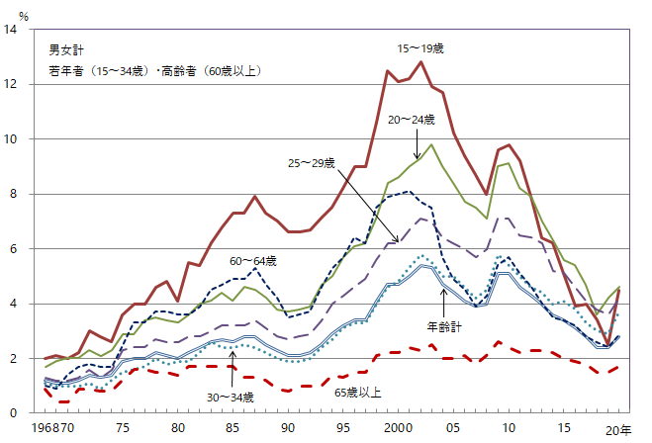
完全失業率の推移（若年層などの動向）
労働政策研究・研修機構：図3-3-1 年齢階級別完全失業率 男女計 1968年～2020年年平均若年者（15～34歳）・高齢者（60歳以上）

Slide 31
第３節 労働環境の変化
１.雇用・労働の動向
（３）正規雇用と非正規雇用
＜雇用形態別＞
正規雇用 3503万人 ★3473万人
非正規雇用2165万人 ★1697万人
非正規雇用の割合38,2%,6年連続増加 ★32.8％
男女別：女性が多く非正規雇用者の約4割（約800万人）が世帯主の配偶者
年齢別：若年(15－24歳)の割合50.4%（初職）
中高年(55－64歳)の割合が46.6％、老年65歳以上が77.3％が非正規⇒定年退職後、年金受給のみでは生活できず就労が必要な人が多い。

Slide 32
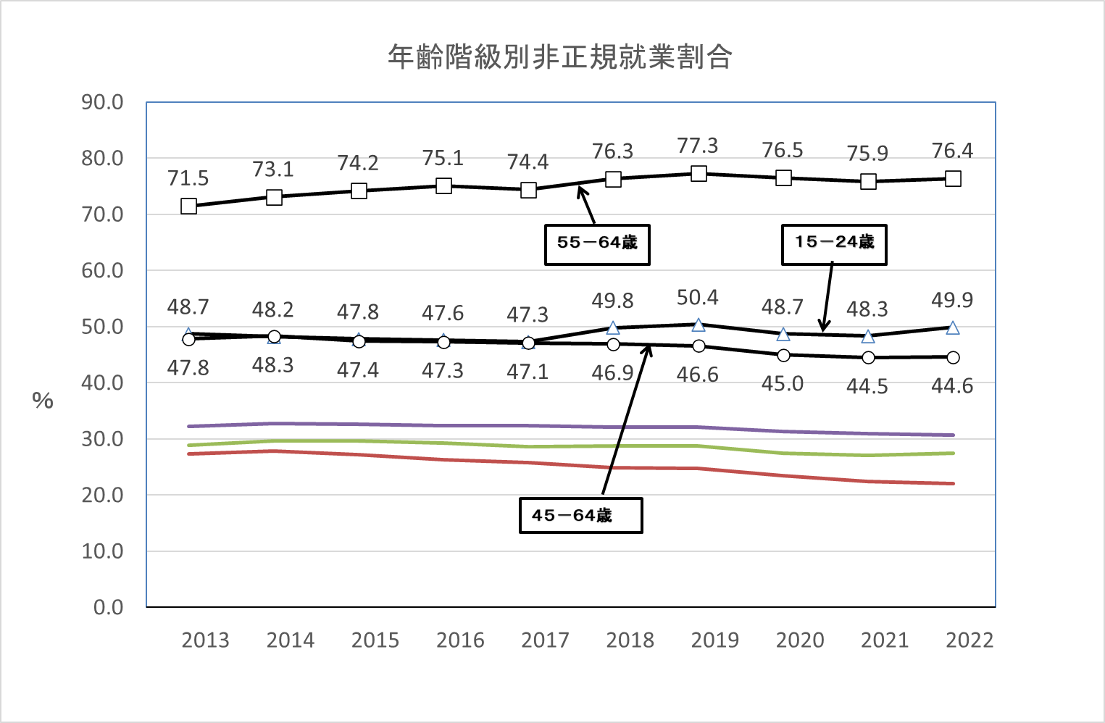
年齢別非正規雇用の職員の割合の推移
総務省「労働力調査」2022（R4）より作図
★初職と退職前後で非正規雇用の割合が高い点に注意

Slide 33
第３節 労働環境の変化
２．雇用・労働変化がもたらす影響
（１）サービス業の拡大と雇用の流動化
サービス産業（第３次産業）の拡大、農林水産業や製造業ほど土地に縛られられない）⇒雇用の流動化（フレキシブル化）・多様化
日本型雇用システム（終身雇用・年功序列賃金・企業内組合）⇒短期間・短時間等の有期雇用の増加⇒解雇・契約解除が容易
派遣労働の増加⇒「派遣切り」「雇止め」
請負契約（１人親方）＝個人事業主（フリーランス）「偽装請負」（社会保険などの支払い不要）。派遣より低賃金 ＊ホームヘルプサービス・デイサービスの送迎業務など、
ギグワーカー（単発労働）ネットなどで単発で仕事を請け負う。
。

Slide 34
第３節 労働環境の変化
２．雇用・労働変化がもたらす影響
（２）ワーキングプアの諸問題
非正規雇用（アルバイト、パート、派遣、嘱託等）・請負労働の拡大
ワーキング・プアー（Working Poor) 就労しているのに安定した収入が得られない。
完全失業率の低下⇒ワーキング・プアーの増加
社会保険料収入の減少⇒社会保障制度の崩壊
ライフタイムでみた場合の雇用期間の短縮
職業的経験・発達・熟練が進まない。
消費支出も低下⇒経済成長にマイナス
日本の社会保障は正規雇用（男性）が標準なので、セーフティーネットの外になる。
無保険・無年金者の増加。
。

Slide 35
第３節 労働環境の変化
３．雇用・労働政策と社会保障の課題
（１）ワークフェア政策の展開 ①
1990年代以降、完全雇用・日本型雇用システム・男性稼ぎ手モデルの雇用機会の減少
ワークフェア（Wellfare to Work) 政策：就労を促進する施策
雇用創出＝規制緩和・自由化による
1985（S60）年労働者派遣法：労働者派遣事業の適正な運営の確保及び派遣労働者の保護等に関する法律
1993（H5）年パートタイム労働法：短時間労働者の雇用管理の改善等に関する法律
2007（H19）年労働契約法の制定・改正⇒非正規雇用枠の拡大

Slide 36
第３節 労働環境の変化
３．雇用・労働政策と社会保障の課題
（１）ワークフェア政策の展開②
失業者の再就職を促す政策
ハローワークによる相談支援・職業訓練プログラム・雇用保険の教育訓練給付
「積極的労働市場政策 active labor market policy」
就職氷河期：バブル崩壊後の1990年〜2000年代に就職活動。1970年代から1980年代生まれ（第二次ベビーブーム世代）⇒フリーター200万人超。ニートの増加。
就職氷河期世代：（2023年現在）40歳代から50歳代はじめ。非正規雇用労働者が多く、社会保険未加入、公的扶助が受けられない⇒ワーキングプア。
★自己責任論vs.セーフティネットの強化の必要性
【個人的体験から言えること】
。

Slide 37
第３節 労働環境の変化
３．雇用・労働政策と社会保障の課題
（２）障がい者と女性に対する雇用政策①
障がい者雇用政策：ノーマライゼーション理念の広がり
1960(S35)年 障害者雇用促進法（障害者の雇用の促進等に関する法律）障害者雇用率制度
法定雇用率（2023年現在）民間企業：2.3％; 国・地方公共団体：2.6％
2013(H25)年 同法の改正 障害者障害者に対する差別の禁止及び合理的配慮の提供義務
★障がい理由の採用拒否の禁止・合理的配慮義務。

Slide 38
第３節 労働環境の変化
３．雇用・労働政策と社会保障の課題
（３）ワークライフバランスと働き方改革
女性に対する雇用政策：
1972(S47)年 男女雇用機会均等法（雇用の分野における男女の均等な機会及び待遇の確保等に関する法律）求人募集・採用・昇進・教育訓練・福利厚生・解雇等における差別を原則禁止⇒その後の法改正を経て、妊娠・出産・産休の取得を理由とする不利益取り扱いの禁止、セクシャルハラスメントの防止義務など。
1991(H3)年 育児・介護休業法（育児休業、介護休業等育児又は家族介護を行う労働者の福祉に関する法律）、雇用保険法による育児・介護休業給付の整備
障がい者・女性の雇用では非正規就業が多い、賃金（所得）水準が低い、ワーキングプアーが多い。社会保険からの排除、公的扶助を受けられない。
均等法第一世代：1986（S61)年から1990（H2)年に総合職として採用され，今も就業し続けている女性。現在54歳から58歳？。

Slide 39
第３節 労働環境の変化
３．雇用・労働政策と社会保障の課題
（３）ワークライフバランスと働き方改革①
正規雇用者⇒長時間労働の問題★リゲインのCF：24時間働けますか？ビジネスマン！ビジネスマン！♪♪亭主元気で留守が良い。父親は現金輸送者⇒精神疾患、生活習慣病、過労死、家事育児不参加
ワークライフバランス：仕事と生活の調和。仕事と仕事以外（休養、趣味、育児、介護、学習、地域活動など）のバランス、充。
2007(H12)年：仕事と生活の調和（ワークライフバランス）憲章
2010(H22)年：仕事と生活の調和のための行動指針
2018(H30)年：働き方改革関連法（働き方改革を推進するための関係法律の整備に関する法律）
ディーセントワークdecent work（人間としての尊厳にふさわしい仕事）、ワークライフバランスの確保、非正規雇用労働者の待遇改善。

Slide 40
第３節 労働環境の変化
３．雇用・労働政策と社会保障の課題
（３）ワークライフバランスと働き方改革②
雇用労働政策「多様で柔軟な働き方」の保障⇒就労困難者、一般就労にみならず、社会的就業（中間的就労）、参加、作業、訓練などの活動への拡大
「福祉的就労」は、一般就労（企業などへ就職し、雇用契約を結んで働くこと）が難しい障害のある方が、障害福祉サービスの中で就労の機会を選択しながら働くこと。
アクティベーション（activation）政策：何らかの事情により「不活発（inactive）」になり社会的な給付を受けるにいたった市民を「活性化する（activate）」
★ワークライフバランス政策の負の効果⇒就業時間・日数の減少⇒賃金（収入）の減少、雇用機会の消失などの負の効果もありうる。
。

Slide 41
次週
第4回【社会保障の概念と範囲】ライフサイクルと社会保障制度
★教科書：第２章 社会保障の概念や対象およびその理念
第１節 ｐ.24～p.３0です。

